Slide 1
桃園航空城機場園區及附近地區(第一期)地上物查估說明會
簡報
主辦單位：桃園市政府地政局 桃園市政府工務局
說明會日期：107年9月13日至9月18日

Slide 2
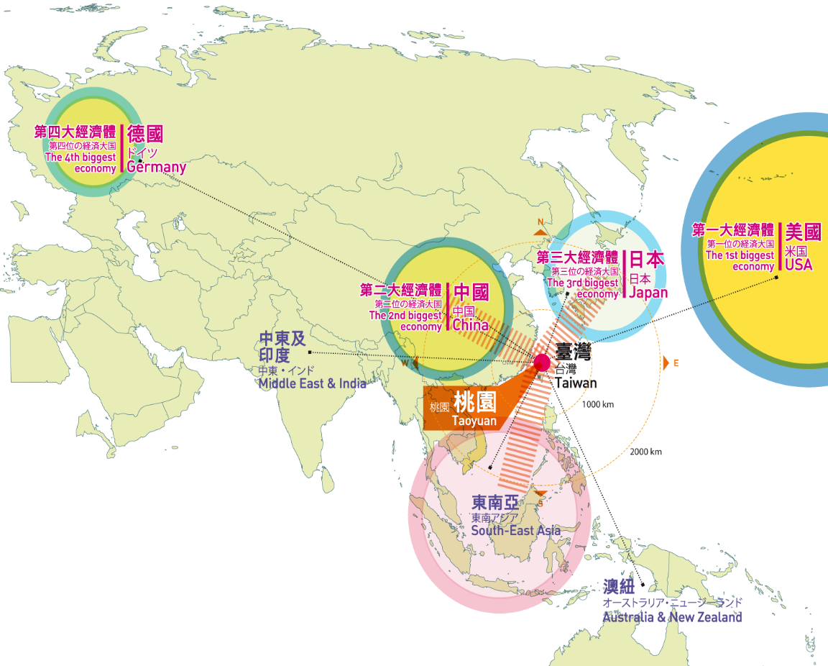
簡報大綱
壹
計畫說明
点击添加文本
預定期間
貳
点击添加文本
查估流程
參
權益主張
点击添加文本
肆
聯絡資訊
伍
点击添加文本
1

Slide 3
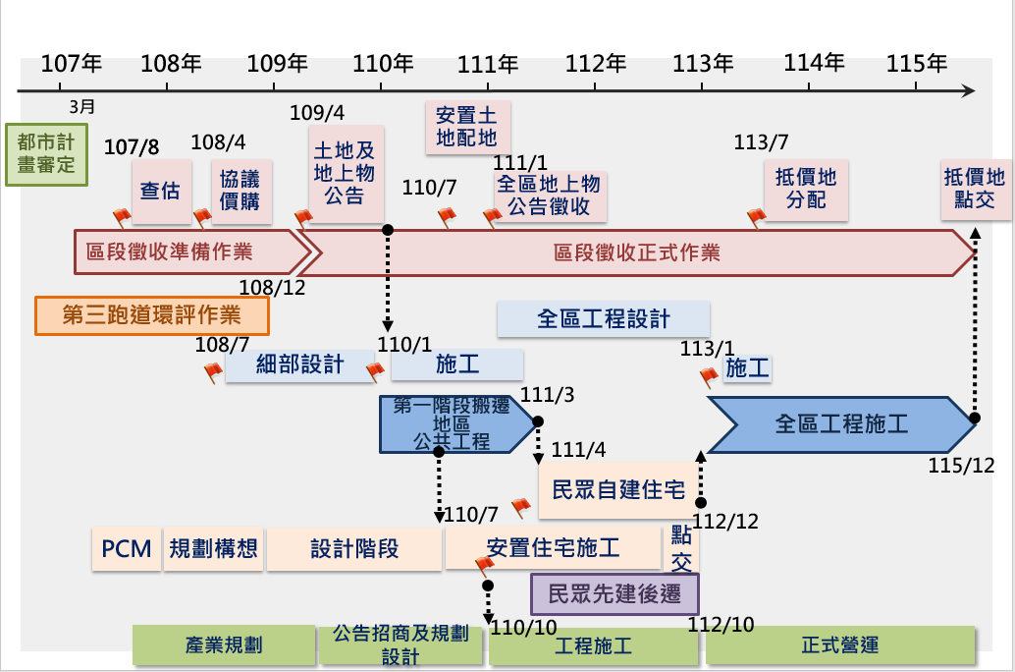
計畫說明(1/3)
壹
桃園航空城機場園區及附近地區(第一期)區段徵收期程表
点击添加文本
点击添加文本
点击添加文本
点击添加文本
2

Slide 4
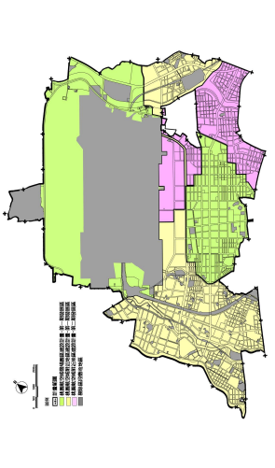
計畫說明(2/3)
壹
桃園航空城機場園區及附近地區(第一期)地上物查估面積約1,978公頃
剔除區不在查估範圍
現階段依地形圖、都市計畫範圍線及土地地籍線判斷有下列情形者，將一併通知所有權人辦理地上物查估：
(一)土地地上物疑似跨越區段徵收範圍及剔除區。
(二)剔除區建物基地部分坐落區段徵收範圍。
(三)所有權人於區段徵收範圍內另有其他土地或建物者。
点击添加文本
点击添加文本
点击添加文本
点击添加文本
3

Slide 5
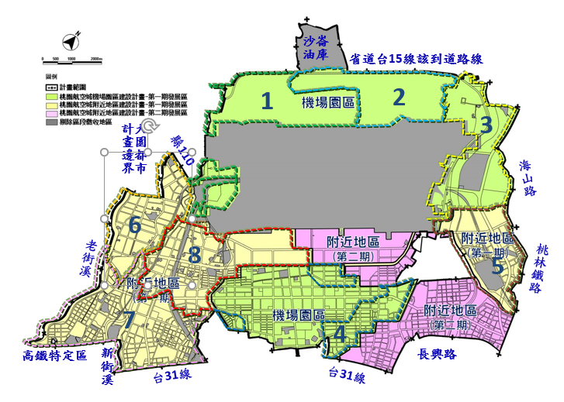
計畫說明(3/3)
壹
桃園航空城機場園區及附近地區(第一期)地上物查估作業，共分為8區辦理，目前除第4區因廢標重新上網招標外，其餘7區查估廠商為:
点击添加文本
工區 | 得標廠商
第1區 | 現代地政不動產估價師聯合事務所
第2區 | 華信不動產估價師聯合事務所
第3區 | 鼎盛不動產估價師事務所
第5區 | 庭譽不動產估價師事務所
第6區 | 大有國際不動產估價師聯合事務所
第7區 | 天下不動產估價師聯合事務所
第8區 | 理德不動產估價師聯合事務所
点击添加文本
点击添加文本
点击添加文本
4

Slide 6
預訂期間
貳
作業階段
作業時程
点击添加文本
地上物查估
107年10月至108年4月
全區土地及優先搬遷地區地上物徵收公告相關作業、發價、搬遷
109年4月至109年12月
点击添加文本
全區地上物公告及發價
111年1月至111年12月
点击添加文本
全區施工
113年
点击添加文本
5

Slide 7
查估流程(1/11)
參
桃園市興辦公共工程地上物拆遷補償自治條例
建築改良物
興辦桃園市公共工程建築改良物拆遷補償標準
点击添加文本
農作改良物與機具設備畜產水產養殖物
桃園市農業農作改良物與機具設備畜產水產養殖物徵收補償費及遷移費查估基準
点击添加文本
生產設備搬遷
、營業損失
桃園市工廠與商業搬遷補助費救濟金及營業損失補償費查估基準
点击添加文本
墳墓遷葬
桃園市殯葬管理自治條例
点击添加文本
桃園市墳墓遷葬補償費及救濟金發給辦法
6

Slide 8
查估流程(2/11)
參
寄發通知
土地所有權人
土地所有權人
通知相關權利
人會同辦理
地上物所有人
三七五租約承租人
公司工廠負責人
点击添加文本
例：
建築物所有權狀
建物使用執照
建築執照或建築許可
建物謄本
戶籍謄本
相關租賃契約…..等
範圍指界調查量測與清點地上物
攜帶所需文件
至土地所在地
會同查估作業
点击添加文本
地上物複估
重新確認是否有遺漏或錯誤
(無)發函說明
所有權人現場閱覽調查表並簽章
点击添加文本
(有)
更正
造冊
發放
補償費
+
自動
拆遷
繳驗自拆證明
+
發放
獎勵金
受理
異議
編造地上物補償清冊審查
点击添加文本
地上物查估結果揭示或公告
7

Slide 9
查估流程(3/11)
參
地上物查估補償項目
合法建築物之補償費、人口搬遷補助費、自動拆遷獎勵金
其他建築物之救濟金、 人口搬遷補助費、自動拆遷獎勵金
工廠、商業設備搬遷補助費
工廠、商業營業損失補償費
農作改良物與農業機具設備畜產、水產養殖物補償費及遷移費
零星墳墓遷葬補償費、救濟金
点击添加文本
点击添加文本
点击添加文本
点击添加文本
8

Slide 10
查估流程(4/11)
參
合法建築物補償費及自動拆遷獎勵金
「桃園市興辦公共工程地上物拆遷補償自治條例」第四條規定
所稱合法建築物之補償費(100%)：
依法完成所有權登記之建築物
依建築法領有使用執照者
中華民國六十年十二月二十二日前，依建築法領有建築執照或建築許可，且其主要構造及位置，均按核准之工程圖樣施工者
都市計畫發布實施前建造者
未實施都市計畫地區於「實施都市計畫以外地區建築物管理辦法」施行前建造者；及該辦法未指定應申領建築執照地區，於中華民國七十年二月十五日前建造者
依查定數額核發補償費，配合於需用土地人規定期間內自動拆遷完竣者，且安全無虞，經查明屬實者，並加發補償費50%之自動拆遷獎勵金。
点击添加文本
点击添加文本
点击添加文本
点击添加文本
9

Slide 11
查估流程(5/11)
參
合法建築物應備文件
「桃園市興辦公共工程地上物拆遷補償自治條例」第四條規定
依法完成所有權登記之建築物→建物所有權狀
依建築法領有使用執照者→建物使用執照
中華民國六十年十二月二十二日前，依建築法領有建築執照或建築許可，且其主要構造及位置，均按核准之工程圖樣施工者→建築執照或建築許可
都市計畫發布實施前建造者
未實施都市計畫地區於「實施都市計畫以外地區建築物管理辦法」施行前建造者；及該辦法未指定應申領建築執照地區，於中華民國七十年二月日十五前建造者
点击添加文本
点击添加文本
点击添加文本
1、建物謄本 | 2、戶口遷入證明 | 3、房屋稅籍證明 | 4、自來水接水或 電力接電證明
5、區公所或改制前 各鄉(鎮、市)公所證明文件 | 6、航照圖 | 7、門牌編釘證明 | 8、其他足資 證明文件
点击添加文本
10

Slide 12
查估流程(6/11)
參
其他建築物救濟金及自動拆遷獎勵金
「桃園市興辦公共工程地上物拆遷補償自治條例」第五條
所稱其他建築物之救濟金(=補償費之60%)：
非屬自治條例第四條第一項規定之合法建築物，而具備第四條第二項第二款至第八款規定文件之一之建築物及雜項工作物
依查定數額核發補償費，配合於需用土地人規定期間內自動拆遷完竣者，且安全無虞，經查明屬實者，並加發救濟金50%之自動拆遷獎勵金。
点击添加文本
点击添加文本
1、建物謄本 | 2、戶口遷入證明 | 3、房屋稅籍證明 | 4、自來水接水或 電力接電證明
5、區公所或改制前 各鄉(鎮、市)公所證明文件 | 6、航照圖 | 7、門牌編釘證明 | 8、其他足資 證明文件
点击添加文本
点击添加文本
11

Slide 13
查估流程(7/11)
參
建物合法文件
建物登記簿謄本（請至地政事務所申請）
使用執照影本
用水或用電證明影本（請至電力公司或自來水公司申請）
房屋稅籍證明（請至地方稅務局申請）
設有戶籍者
戶籍謄本（請至戶政事務所申請）
設有電話、電表、自來水表及瓦斯表
使用憑據證明（裝設證明）
設有地下水井者
水權狀
查估前重點提醒
点击添加文本
点击添加文本
点击添加文本
点击添加文本
12

Slide 14
查估流程(8/11)
參
工廠及商業設備搬遷補助費及救濟金
「桃園市興辦公共工程地上物拆遷補償自治條例」第13條
所稱合法工廠及商業之搬遷補助費(100%)、營業損失(100%) ：
所稱工廠及商業之搬遷救濟金(70%)：
非以現址辦理合法登記，但於本市辦妥合法登記並完納稅捐者，得發給生產(營業)設備搬遷救濟金。以上開項目作為搬遷救濟金作為計算基準。
点击添加文本
合法工廠 生產設備搬遷補助項目 | 1、電力內線及外線設備 2、固定附屬設備 3、機械設備拆裝工資 4、機械設備搬遷拖運費 5、工廠原料搬遷費 6、吊車或堆高機租用費
合法商業 營業設備搬遷補助項目 | 營業用設備
營業損失 | 最近三年營利事業所得稅結算申報書上營業淨利加利息收入減利息支出之平均數計算或按營業面積換算
營業面積 | 以累進方式合計營業損失
15平方公尺以下 | 66,000元
15~150平方公尺 | 1,100元 /平方公尺
150平方公尺以上 | 660元 /平方公尺
点击添加文本
点击添加文本
点击添加文本
13

Slide 15
查估流程(9/11)
參
查估前重點提醒
設有工廠或商業者
工廠登記證明（請至市政府工商登記科申請）
商業登記證明（請至市政府工商登記科申請）
最近三年營利事業所得稅結算申報書影本
繳稅證明文件影本(401~405表)
点击添加文本
点击添加文本
点击添加文本
点击添加文本
14

Slide 16
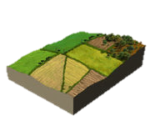
查估流程(10/11)
參
查估前重點提醒
農林作物查估補償
果樹按年生及面積容許株數計算
喬木按胸徑及面積容許株數計算
灌木按高度及面積容許株數計算
短期農作物按種植面積計算
如農林作物須自行取回者，現場告知查估人員註記，
以該作物補償費之50%核算遷移費發給。
農地使用證明文件
三七五租約書影本
國有土地租約書影本
土地改良證明書影本
点击添加文本
点击添加文本
点击添加文本
点击添加文本
15

Slide 17
查估流程(11/11)
參
查估前重點提醒
零星墳墓查估補償
A、合法墳墓遷葬補償費(100%)認定標準
1、中華民國七十二年十一月十一日墳墓設置管理條例
公布施行前既存之墳墓。 2、依墳墓設置管理條例或殯葬管理條例核准設置之墳墓。
特殊建築設施之合法墳墓，得依實際面積及構造專案辦理查估補償。
B、非依法設置之墳墓發給遷葬救濟金，
其救濟金按上開所定金額百分之七十計算。
点击添加文本
点击添加文本
墳墓面積 | 第一級 未滿2 平方公尺 | 第二級 2~6 平方公尺 | 第三級 6~10 平方公尺 | 第四級 10~13 平方公尺 | 第五級 13~16 平方公尺 | 第六級 16平方公尺以上
金額 | 32,000元 | 50,000元 | 84,000元 | 100,000元 | 120,000元 | 140,000元
点击添加文本
点击添加文本
16

Slide 18
權益主張
肆
土地改良物所有權人或墓主對於補償金額有異議時，得於揭示期間、公告期間內以書面向主管機關提出，經主管機關重新查處後，如仍有異議，徵收公告階段主管機關應將該異議案件提交地價評議委員會評定之。
点击添加文本
点击添加文本
点击添加文本
点击添加文本
17

Slide 19
聯絡資訊
伍
簡報資料可連結下列網站瀏覽下載:
桃園市政府工務局(http://pwb.tycg.gov.tw/)
桃園市政府地政局桃園航空城(http://www.land.tycg.gov.tw/theme/Default.aspx?id=3)
機關連絡電話:
桃園市政府地政局03-3322101分機5315-5317
桃園市政府工務局03-3322101分機6788
查估廠商連絡電話:
工區 | 得標廠商 | 連絡電話
第1區 | 現代地政不動產估價師聯合事務所 | 0933-630-936呂嘉琪
第2區 | 華信不動產估價師聯合事務所 | 0958-858-702廖銘祥
第3區 | 鼎盛不動產估價師事務所 | 0956-982-802盧宥澄
第5區 | 庭譽不動產估價師事務所 | 0937-849-382簡昶州
第6區 | 大有國際不動產估價師聯合事務所 | 0987-561-001張耀中
第7區 | 天下不動產估價師聯合事務所 | 0953-123-493張廷毓
第8區 | 理德不動產估價師聯合事務所 | 0912-338-781王瀚緯
点击添加文本
点击添加文本
点击添加文本
点击添加文本
18

Slide 20
点击添加文本
簡報結束
感謝聆聽
点击添加文本
点击添加文本
点击添加文本

